Slide 1
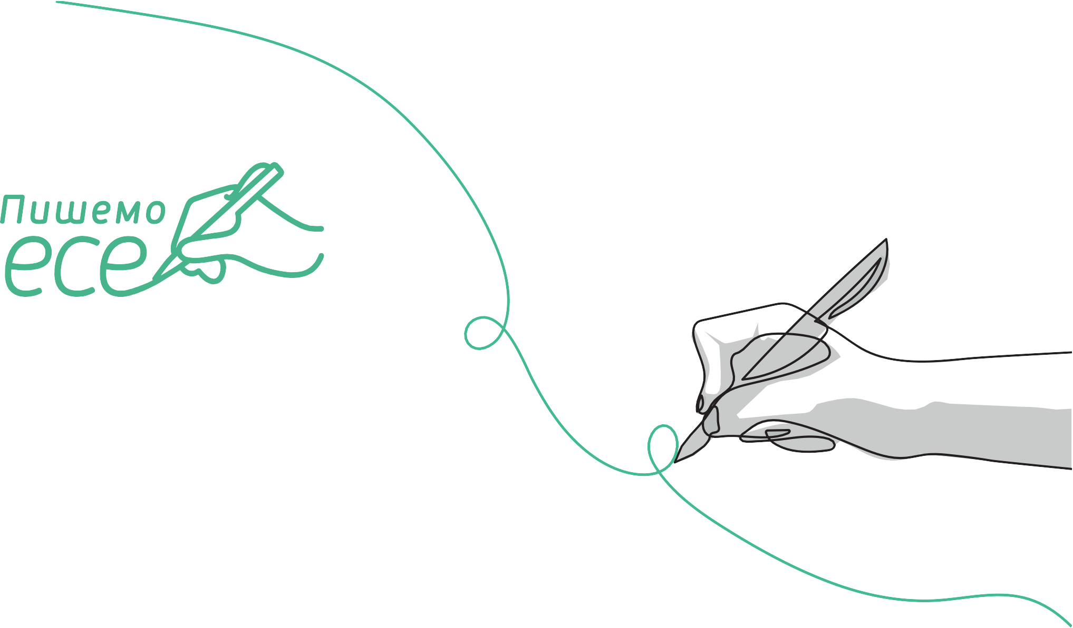

МОДУЛЬ 4
Поєднуємо докази й тезу
Що таке теза?

Slide 2
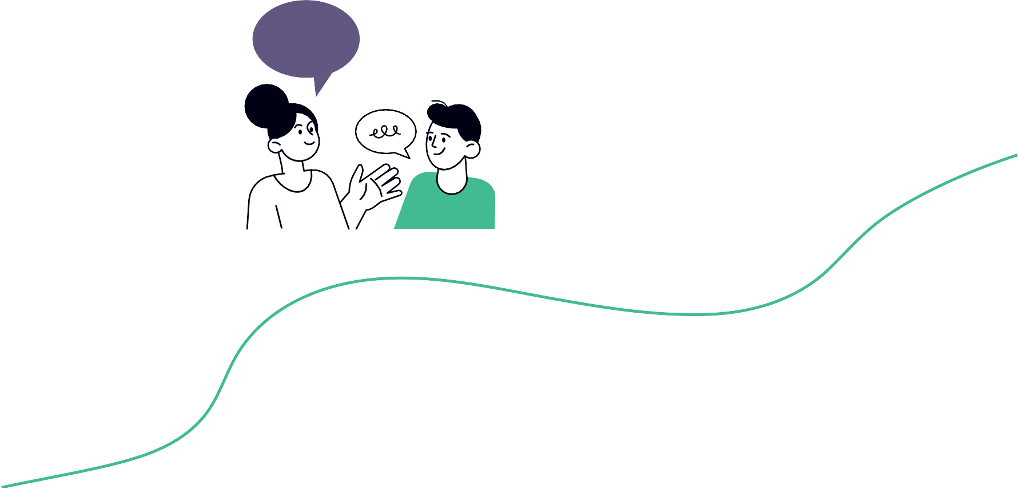



Що таке теза?
2
Модуль 4

Slide 3


Що таке теза
Твердження, з яким можна сперечатися і яке можна захищати, наводячи докази.
Головне, що ви хочете сказати читачам і читачкам.
Конкретна. Конкретна. Конкретна.

Slide 4


Що таке теза
Очевидне:
Людям потрібна вода для того, щоб вижити.
(Не теза. Усі це знають. Нема про що дебатувати.)
Думка:
Смажена курка краща, аніж піца.
(Не теза. Ви не можете довести це доказами з джерел.)

Slide 5
Теза має бути такою, щоб її можна було обстояти. Чому?
Школам варто збільшити тривалість перерв, бо це покращує здоров’я учнів і учениць.
Так!
Школам варто збільшити тривалість перерв, бо це — мій улюблений час у школі.
Ні!

Slide 6

Обрамлення тез
, варто, тому що .
, не варто, тому що .
Хоча може здаватися правдою, що , я дізнав(-ла)ся .
має рацію, коли каже , але
.

Slide 7
Обрамлення тез
Нам варто турбуватися про , бо якщо , то .
Є багато думок про . Хтось каже . Інші кажуть, . Я вважаю, .

Slide 8
Теза = позиція, з якою можна посперечатися.
Сильні тези:
переконливі, дискусійні й обґрунтовані:
викликають зацікавленість
можна підтвердити останніми надійними доказами
тому що не є фактом
У чому різниця між тезою і фактом?

Slide 9

Сильні тези: переконливі, дискусійні й обґрунтовані
Інші ключові характеристики сильної тези:
відображає позицію автора чи авторки;
є зрозумілою і конкретною (вказує на напрям міркування автора чи авторки);

Slide 10



Сильні тези: переконливі, дискусійні й обґрунтовані
може містити «загальний»
(чи парасольковий) термін, який стосується основних моментів, які треба висловити, замість перерахування всіх доказів;
не містить слів «я думаю» чи «я відчуваю».

Slide 11
Різновиди тез | Приклади ключових слів | Приклад
Факти (автор/-ка намагається довести, що щось є правдою) | Є або НЕ Є | Фаст-фуд не є здоровим харчуванням.
Цінність (потребує, щоб автор/-ка поділив(-ла)ся якимось критерієм або створив/-ла його) | КРАЩЕ / НАЙКРАЩЕ БІЛЬШЕ / МЕНШЕ ГІРШЕ / НАЙГІРШЕ й інші вищі ступені порівняння прикметників | Тако — здоровіша їжа, аніж гамбургери.
Політики (автор/-ка намагається змінити те, як усе влаштовано) | ВАРТО / НЕ ВАРТО | Школам варто годувати дітей здоровішою їжею.

Slide 12
Різновиди тез | Приклади ключових слів | Приклад
Причини й наслідки (автор/-ка намагається довести зв’язок між подіями, відповідаючи на запитання: «Що призвело до Х? Якими є наслідки?») | У РЕЗУЛЬТАТІ ЧЕРЕЗ ТЕ, ЩО У ЗВ’ЯЗКУ З | Через те, що школи годують учнів і учениць нездоровою їжею, зростає кількість дітей з надлишковою вагою.
Визначення (Чим є Х? Як нам варто визначити його / її?) | ЦЕ Є | Справедливість — це…

Slide 13
ЧИ ЦЕ ДОБРІ ТЕЗИ?
У більшості американських штатів підлітки можуть водити авто в 16 років.
Пенсильванії варто збільшити вік отримання водійських прав до 18 років.
викликають
Нзіа! цТіокмавулещноістцье констатація факту.
Так! Ц^{в}е^{и}п^{кл}е^{и}р^{к}е^{аю}ко^{ть}нлива диск^{з}у^{а}с^{ц}і^{ік}й^{а}н^{в}а^{ле}т^{н}е^{іс}з^{т}а^{ь}, яку можна обґрунтувати.

Slide 14
Зробімо тези СИЛЬНІШИМИ
Замість… | Спробуймо…
Я думаю, що реаліті-шоу — це добре. Чому? Ми не можемо сперечатися. Адже те, що вам подобаються реаліті-шоу, — це факт. | Популярність реаліті-шоу доводить, що вони відповідають потребам аудиторії.
Реаліті-шоу — це фейк. Чому? Це поширена скарга. І що? | Оскільки реаліті-шоу є фальшивкою, їхні уроки не завжди «справжні». Тому ми повинні обмежити їхній уплив на дітей.
Ви не побачите мене за переглядом реаліті-шоу через їхню стереотипність. Чому? Чудовий погляд на питання, але що з того? Подивіться за межами себе, щоб зробити це дискусійним! | Глядачам варто уникати реаліті-шоу, оскільки вони сприяють поширенню стереотипів.

Slide 15

Найсильніші тези часто нюансовані.
Нюансовані тези є складними.
Вони можуть визнавати наявність інших думок:
Попри те, що керування автомобілем вважають «обрядом посвячення», останні дослідження кидають сумнів на те, що лише вік є надійним показником готовності до кермування.

Slide 16
Найсильніші тези часто нюансовані.
Нюансовані тези є складними.
Вони можуть обмежувати тезу чи встановлювати
«межі» її застосування.
Теза: Водійські посвідчення не варто видавати до 19 років.
Нюансована теза: Через постійні прогули школи підлітками й засудження за правопорушення громади мають відкласти видавання водійських прав до закінчення школи або до 19 років.

Slide 17

Робімо тези СИЛЬНІШИМИ
У класі: придумаймо список тез до теми, яку ми зараз вивчаємо.
Поради:
Переконайтеся, що кожна з них є ТЕЗОЮ (містить позицію), а не просто фактом чи результатом дослідження зі статті.
Переконайтеся, що теза є дискусійною, переконливою і її можна обґрунтувати; чіткою; спрямованою на інших (а не лише на саму себе).
Перевірте список, щоб переконатися, що в ньому є варіанти для різних позицій.

Slide 18
Уточнюємо Тези
Спробуйте скористатися цими рамками для речень, щоб звузити фокус, визнати іншу думку та/або
«звузити» тезу:
Через те, що , нам варто .
Тому, що , нам не варто .
Попри те, що , нам варто .
Хоча , нам не варто .
Попри , батькам варто .

Slide 19
Робімо тези НЮАНСОВАНИМИ
Протестуймо наші тезі й перегляньмо їх, якщо потрібно:
Перевірте, чи можна уточнити тезу, визнавши протилежну думку та/або обмеживши тезу конкретними ситуаціями чи аудиторією.

